Slide 1


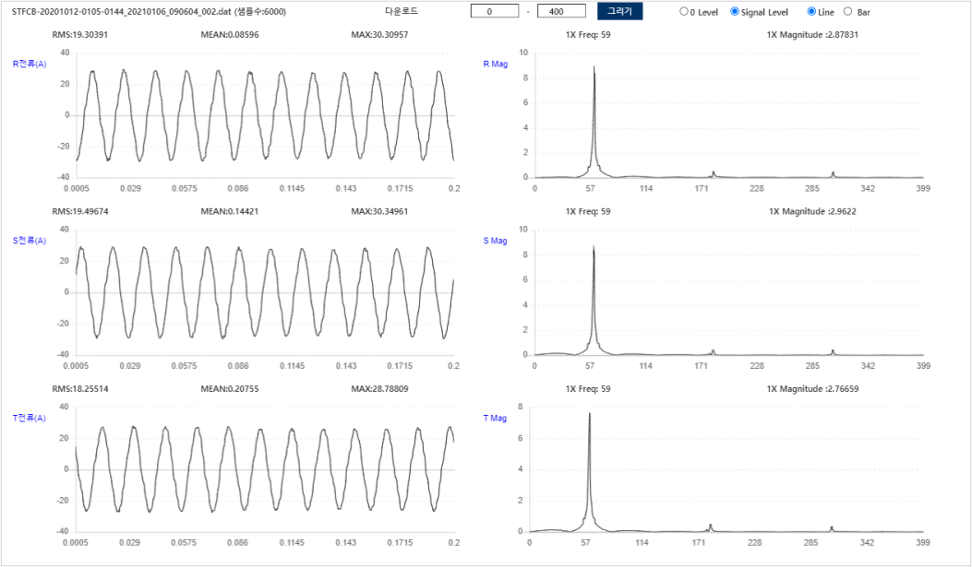
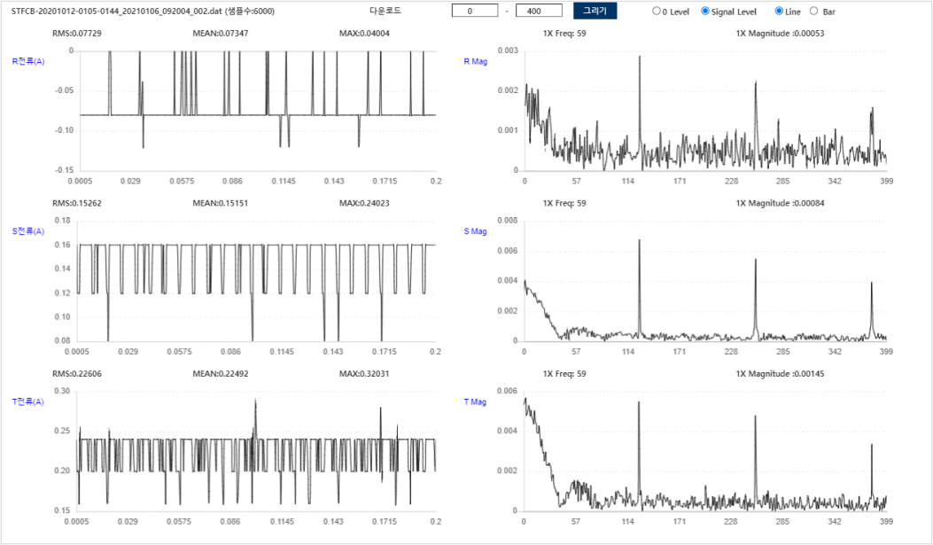
대전 도시철도공사 : 모터 센서 데이터
1. 모터 센서 데이터
1. 전류 센서
1.1. 센서 종류 : 베어링 불량 18.5kW #1-1
: STFCB-20201012-0105-0144
(갑천역, 공조실B(종점), R-CAHU-02S, 우 승강장 급기)
수집 | 정제 | 라벨링 | 데이터
STFCB-20201012-0105-0144_20210106_090604_002.dat | 정상 (동작) | STFCB-20201012-0105-0144_20210106_090604_002.csv
STFCB-20201012-0105-0144_20210106_092004_002.dat | 비정상 (비동작) | STFCB-20201012-0105-0144_20210106_092004_002.csv
Copyright(C) 2015~ SC Solution Co., Ltd.
All Rights Reserved

Slide 2

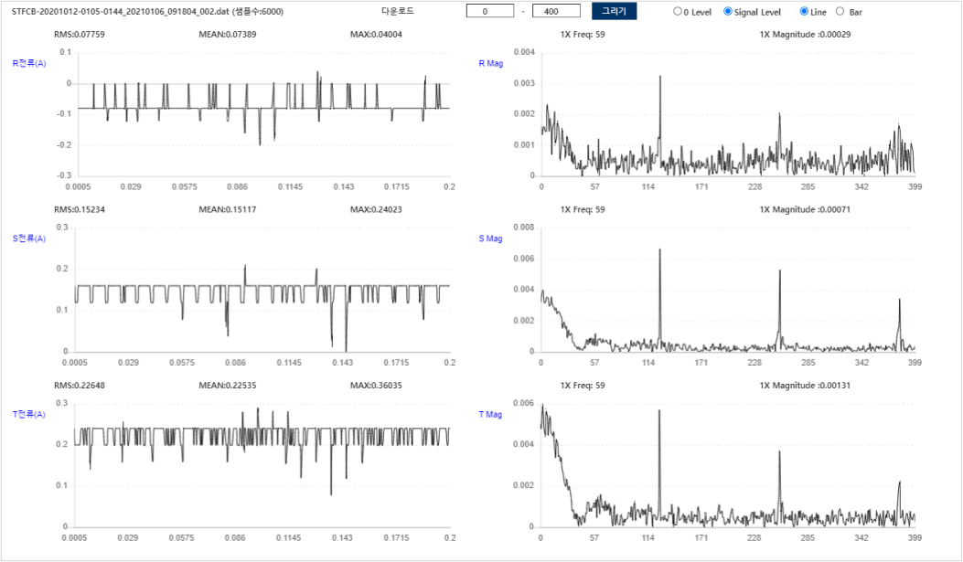
대전 도시철도공사 : 모터 센서 데이터
1. 모터 센서 데이터
1. 전류 센서
1.1. 센서 종류 : 베어링 불량 18.5kW #1-2
: STFCB-20201012-0105-0144
(갑천역, 공조실B(종점), R-CAHU-02S, 우 승강장 급기)
수집 | 정제 | 라벨링 | 데이터
STFCB-20201012-0105-0144_20210106_090404_002.dat | 정상 (동작) | STFCB-20201012-0105-0144_20210106_090404_002.csv
STFCB-20201012-0105-0144_20210106_091804_002.dat | 비정상 (비동작) | STFCB-20201012-0105-0144_20210106_091804_002.csv
Copyright(C) 2015~ SC Solution Co., Ltd.
All Rights Reserved

Slide 3

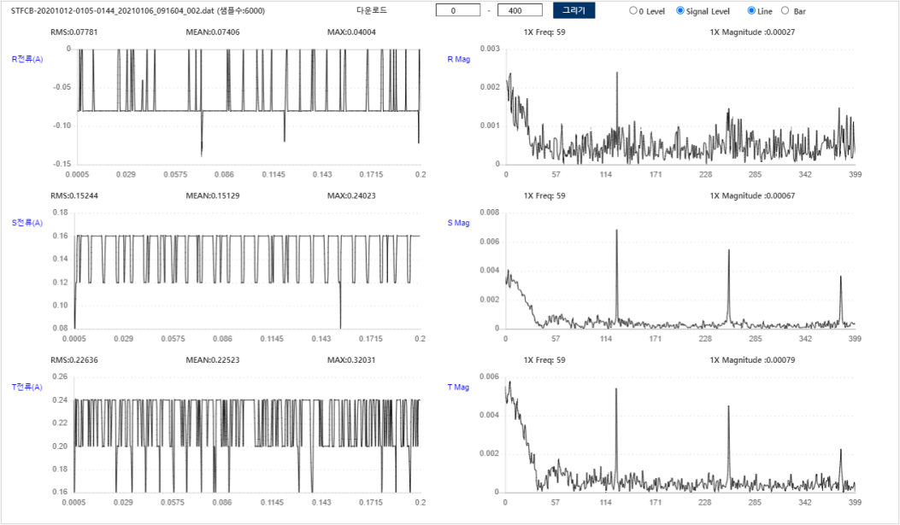
대전 도시철도공사 : 모터 센서 데이터
1. 모터 센서 데이터
1. 전류 센서
1.1. 센서 종류 : 베어링 불량 18.5kW #1-3
: STFCB-20201012-0105-0144
(갑천역, 공조실B(종점), R-CAHU-02S, 우 승강장 급기)
수집 | 정제 | 라벨링 | 데이터
STFCB-20201012-0105-0144_20210106_090204_002.dat | 정상 (동작) | STFCB-20201012-0105-0144_20210106_090204_002.csv
STFCB-20201012-0105-0144_20210106_091604_002.dat | 비정상 (비동작) | STFCB-20201012-0105-0144_20210106_091604_002.csv
Copyright(C) 2015~ SC Solution Co., Ltd.
All Rights Reserved

Slide 4
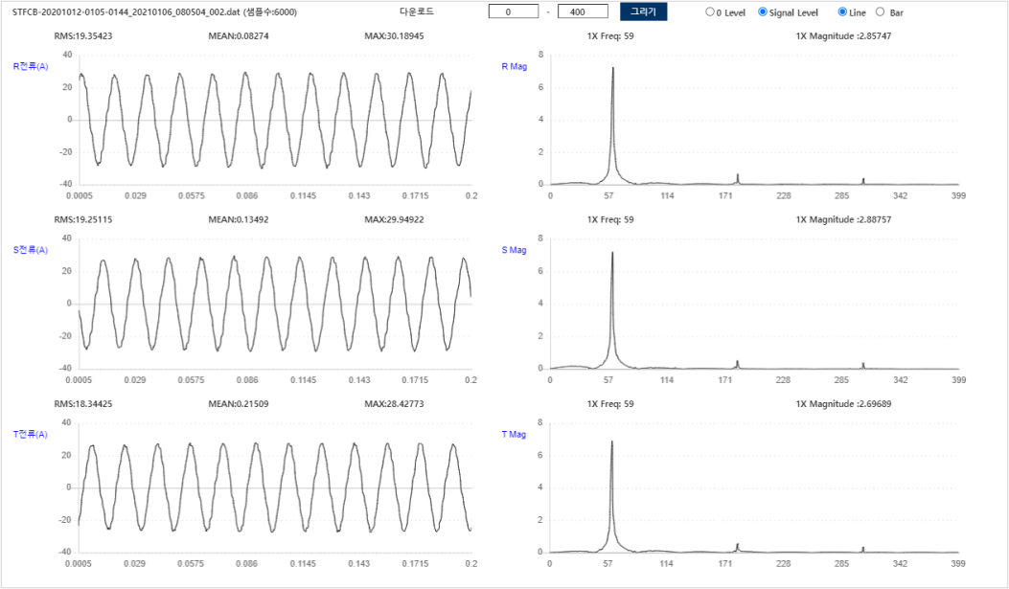
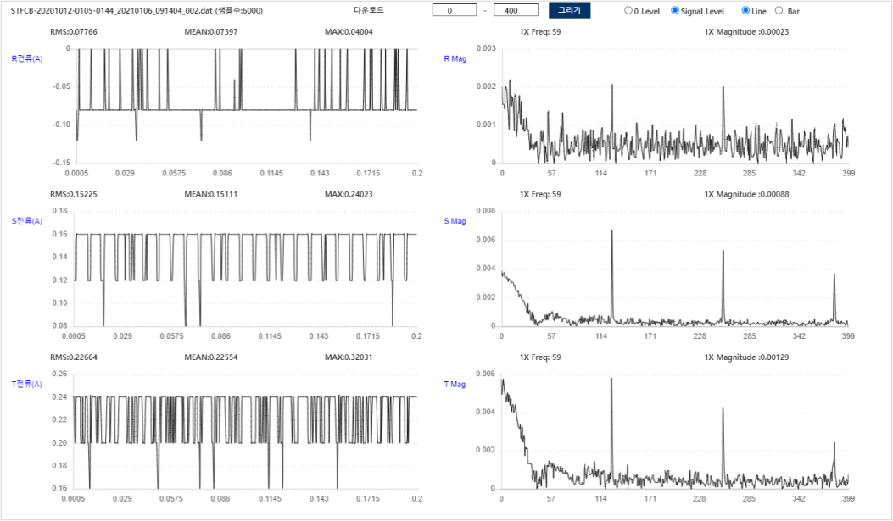
대전 도시철도공사 : 모터 센서 데이터
1. 모터 센서 데이터
1. 전류 센서
1.1. 센서 종류 : 베어링 불량 18.5kW #1-4
: STFCB-20201012-0105-0144
(갑천역, 공조실B(종점), R-CAHU-02S, 우 승강장 급기)
수집 | 정제 | 라벨링 | 데이터
STFCB-20201012-0105-0144_20210106_080504_002.dat | 정상 (동작) | STFCB-20201012-0105-0144_20210106_080504_002.csv
STFCB-20201012-0105-0144_20210106_091404_002.dat | 비정상 (비동작) | STFCB-20201012-0105-0144_20210106_091404_002.csv
Copyright(C) 2015~ SC Solution Co., Ltd.
All Rights Reserved

Slide 5

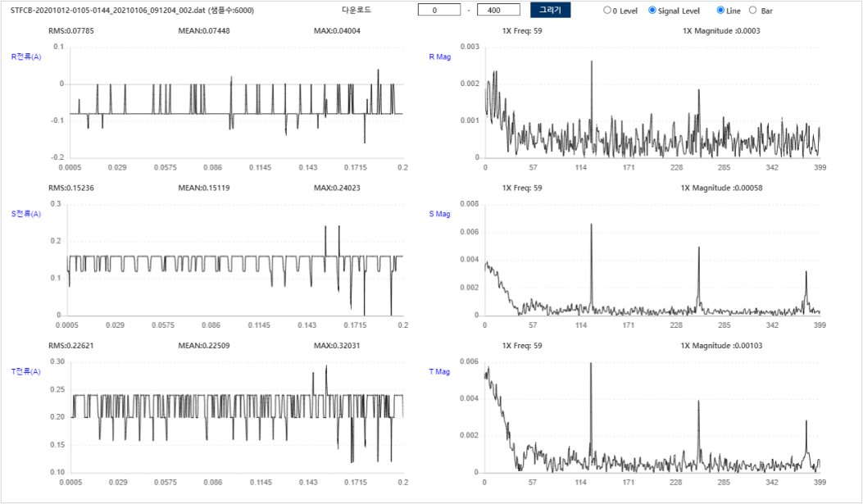
대전 도시철도공사 : 모터 센서 데이터
1. 모터 센서 데이터
1. 전류 센서
1.1. 센서 종류 : 베어링 불량 18.5kW #1-5
: STFCB-20201012-0105-0144
(갑천역, 공조실B(종점), R-CAHU-02S, 우 승강장 급기)
수집 | 정제 | 라벨링 | 데이터
STFCB-20201012-0105-0144_20210106_080304_002.dat | 정상 (동작) | STFCB-20201012-0105-0144_20210106_080304_002.csv
STFCB-20201012-0105-0144_20210106_091204_002.dat | 비정상 (비동작) | STFCB-20201012-0105-0144_20210106_091204_002.csv
Copyright(C) 2015~ SC Solution Co., Ltd.
All Rights Reserved

Slide 6

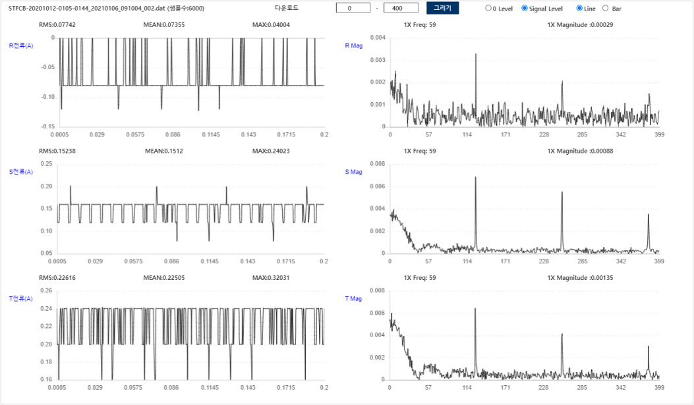
대전 도시철도공사 : 모터 센서 데이터
1. 모터 센서 데이터
1. 전류 센서
1.1. 센서 종류 : 베어링 불량 18.5kW #1-6
: STFCB-20201012-0105-0144
(갑천역, 공조실B(종점), R-CAHU-02S, 우 승강장 급기)
수집 | 정제 | 라벨링 | 데이터
STFCB-20201012-0105-0144_20210106_080104_002.dat | 정상 (동작) | STFCB-20201012-0105-0144_20210106_080104_002.csv
STFCB-20201012-0105-0144_20210106_091004_002.dat | 비정상 (비동작) | STFCB-20201012-0105-0144_20210106_091004_002.csv
Copyright(C) 2015~ SC Solution Co., Ltd.
All Rights Reserved

